Slide 1
107.1 POHÁDKA
Elektronická učebnice - I. stupeň Základní škola Děčín VI, Na Stráni 879/2 – příspěvková organizace Český jazyk a literatura
Autor: Mgr. Pavlína Sirová
Notes:
Víte, kdo způsobuje angínu, chřipku, nebo neštovice?

Slide 2
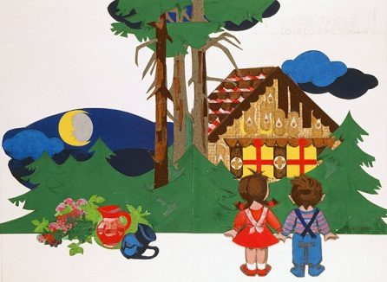
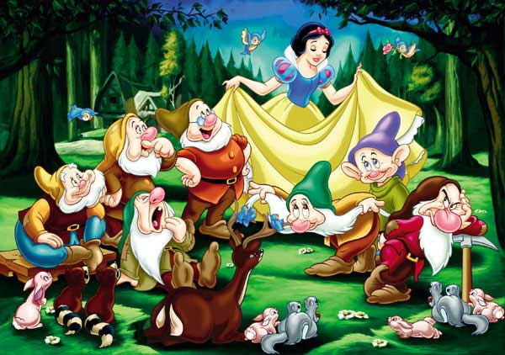
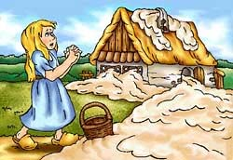
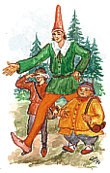
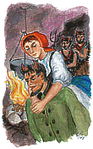
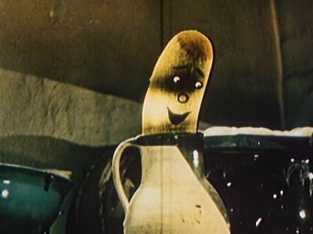
107.2 Co už víš?
Elektronická učebnice - I. stupeň Základní škola Děčín VI, Na Stráni 879/2 – příspěvková organizace Český jazyk a literatura
Pohádky
hlavní myšlenkou pohádek je vítězství dobra nad zlem a rovnost všech lidí
vystupují v ní kladné a záporné postavy
pohádkové postavy - král, princezna, sedlák
nadpřirozené postavy - čert, drak, vodník

Slide 3
107.3 Jaké si řekneme nové termíny a názvy?
Elektronická učebnice - I. stupeň Základní škola Děčín VI, Na Stráni 879/2 – příspěvková organizace Český jazyk a literatura
pohádka – v dávné minulosti se šířila pouze ústním podáním mezi lidmi
pohádka lidová - Božena Němcová, Karel Jaromír Erben
pohádka umělá- Karel Čapek, Miloš Macourek,
Rudolf Čechura, Vladimír Jiránek, …
Božena Němcová (1820 – 1862)
největší česká spisovatelka
Karel Jaromír Erben (1811 – 1870)
spisovatel, český vlastenec, právník,
úředník, pracovník archivu

Slide 4
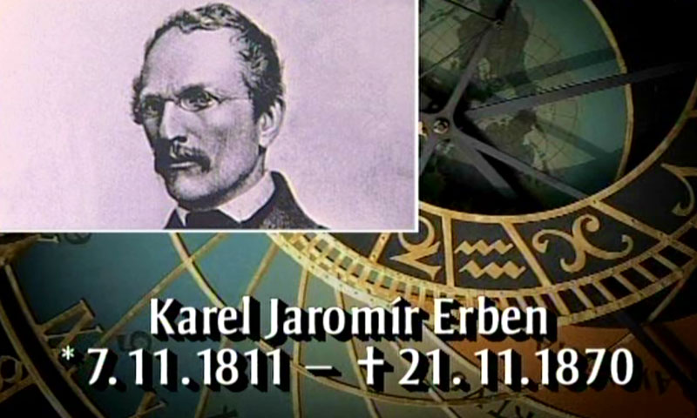
107.4 Co si řekneme nového?
Elektronická učebnice - I. stupeň Základní škola Děčín VI, Na Stráni 879/2 – příspěvková organizace Český jazyk a literatura
Božena Němcová (1820 – 1862)
psala povídky pro dospělé a řadu pohádek na základě lidového vyprávění (Jak se Honza učil latinsky, O hloupém Honzovi…)
nejkrásnějším a nejzajímavějším dílem je Babička – napsaná na základě prožitků z dětství
Karel Jaromír Erben
(1811 – 1870)
chodil mezi lidem a zapisoval česká lidová říkadla, písně a pohádky – shromáždil jich přes dva tisíce a vydal v knize Prostonárodní české písně a říkadla
pohádky - Zlatovláska, Tři zlaté vlasy děda Vševěda, Dlouhý, Široký a Bystrozraký
Pohádka
v dávné minulosti se šířila pouze ústním podáním mezi lidmi
má poutavý děj a často v ní vystupují nadpřirozené bytosti – ty pomáhají pohádkovým hrdinům a přispívají k tomu, že nakonec dobro vítězí nad zlem
Pohádka
lidová – v pozdější době je spisovatelé zaznamenali a převyprávěli (např. Božena Němcová, Karel Jaromír Erben)
2) umělá – celé vymyšlené autorem
- nevycházely z námětů původních lidových pohádek

Slide 5
107.5 Procvičení a příklady
Elektronická učebnice - I. stupeň Základní škola Děčín VI, Na Stráni 879/2 – příspěvková organizace Český jazyk a literatura
Ten den zas bylo všecko tak jako včera. Po večeři černokněžník zase královnu přivedl, podíval se ostře králevici v oči a posměšně prohodil: „Uvidí se, kdo s koho: zdali ty zvítězíš, anebo já!“ A s tím odešel.
I dali si dnes všichni tím pilnější práci, aby se ubránili před usnutím. Nechtěli si ani sednout, chtěli tu celou noc prochodit, ale všecko nadarmo, byloť jim uděláno: jeden po druhém usnul chodě, a královna jim ušla přec.
Ráno probudil se zase králevic nejdřív, a když tu královny neviděl, vzbudil Bystrozrakého: „Hej, vstávej, Bystrozraký! Podívej se, kde je královna!“
Bystrozraký dlouho hleděl ven: „Hó, pane!“ povídá, „daleko je, daleko! Tři sta mil odtud je černé moře, a prostřed toho moře na dně leží skořepina, a v té skořepině zlatý prsten – a ten prsten je ona. Však nestarejte se, přece ji dostanem! Ale dnes musí Dlouhý také Širokého s sebou vzít, budem ho potřebovat!“ Dlouhý vzal na jedno rameno Bystrozrakého, natáhl se a šel – co krok, to třicet mil. A když přišli k černému moři, ukazoval mu Bystrozraký, kam má pro tu skořepinu do vody sáhnout. Dlouhý natahoval ruku, co mohl nejvíc, ale ke dnu přece nemohl dostačit.
(Karel Jaromír Erben)
Vzpomeňte si na děj pohádky a odpovězte na tyto otázky:
a) Které postavy vystupují v pohádce?
b) Jsou to bytosti ze skutečného světa?
c) Je děj pohádky skutečný?
d) Co je v něm zázračného?
e) Jak pohádka skončila?
2. Poznali jste, ze které pohádky je ukázka?
3. Vyhledejte v ukázce postavy a rozlište je na kladné a záporné.

Slide 6
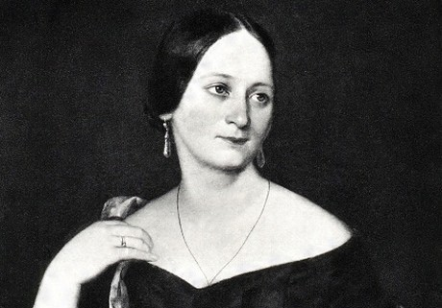
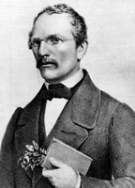
107.6 Něco navíc pro šikovné
Elektronická učebnice - I. stupeň Základní škola Děčín VI, Na Stráni 879/2 – příspěvková organizace Český jazyk a literatura
Božena Němcová
považována za největší českou spisovatelku
spolu se svým manželem byla za projevy vlastenectví často pronásledována a její rodina se čtyřmi dětmi žila v bídě
její život nebyl příliš šťastný, přesto byl bohatý - na krásné knížky, příběhy a vzpomínky
Karel Jaromír Erben
věnoval se literatuře a zasloužil se o rozvoj českého jazyka – pomáhal vymyslet česká slova jako četník, ústava, závěť aj.
na základě lidových pověstí vytvořil řadu delších dějových básní, tzv. balad, vydaných ve sbírce s názvem Kytice (Polednice, Vodník…)

Slide 7
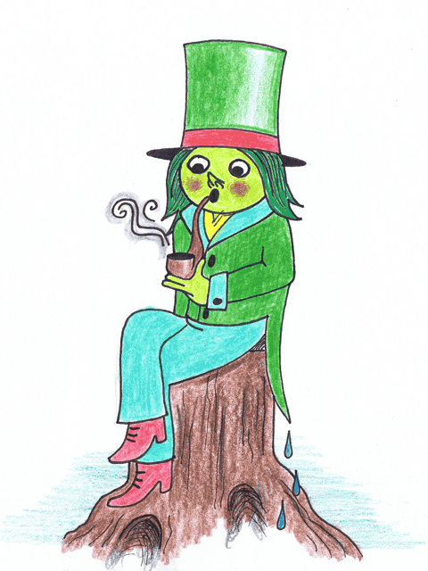
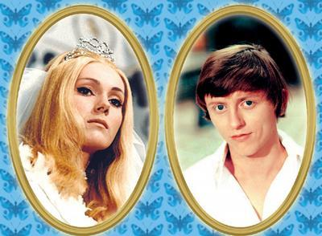
107.7 CLIL
Elektronická učebnice - I. stupeň Základní škola Děčín VI, Na Stráni 879/2 – příspěvková organizace Český jazyk a literatura
fairy tale
writer
book
illustration
fairy tale characters
supernatural beings
pohádka, spisovatel, kniha, ilustrace, nadpřirozené bytosti, pohádkové postavy

Slide 8
107.8 Test znalostí
Elektronická učebnice - I. stupeň Základní škola Děčín VI, Na Stráni 879/2 – příspěvková organizace Český jazyk a literatura
1. Pohádka vznikala mezi lidmi … kresbou. ústním podáním. písemně. poštou. | V pohádce vždy: zlo vítězí nad dobrem dobro vítězí nad zlem není v ní zlo dobro vítězí nad nenávistí
2. Pohádka je: lidová a umělá lidová a plastová umělá a kolektivní moderní a nemoderní | 4. Mezi nejznámější spisovatele pohádek patří: Karel Václav Rais, Markéta Zinnerová Václav Čtvrtek, Miloš Macourek Astrid Lindgrenová, Jan Žáček K. J. Erben, Božena Němcová
Správné odpovědi:
b
a
b
d

Slide 9
Elektronická učebnice - I. stupeň Základní škola Děčín VI, Na Stráni 879/2 – příspěvková organizace Český jazyk a literatura
107.9 Použité zdroje, citace
Hrajeme si s jazykem, pro 3. a 4. ročník základní školy- Blanka Janáčková, Karel Kamiš, Marcela Mertinová, Fortuna , 1993
Čítanka pro 4. ročník- Mgr. Zita Janáčková a kolektiv, Nová škola, 2003
Čítanka pro 5. ročník- Mgr. Zita Janáčková, Nová škola, 2007
Pohádky, Božena Němcová, Pierot, 2008
http://img2.ceskatelevize.cz/program/porady/1095927644/foto09/1065.jpg
http://svornost.com/wp-content/uploads/bozena-nemcova-babicka.jpg
http://www.martinus.sk/data/tovar/_l/104/l104175.jpg
http://www.databazeknih.cz/images/12_/121/big_nejhezci-pohadky-bozeny-nemcove-90687.jpg
http://www1.bookfan-static.eu/images/cover/book/1/9/4/5/6/Pohadky-a-povesti-Bozena-Nemcova---w-260-h-354.jpg
http://img2.ceskatelevize.cz/program/porady/1095927644/foto09/1513.jpg
http://im9.cz/iR/importprodukt-orig/aa4/aa4117bca8dd72dc2bb2187e583da2ab--mmf250x250.jpg
http://im9.cz/iR/importprodukt-orig/6b4/6b4e216c37d46917daf6013314fe5053--mmf250x250.jpg
http://static.mirfa.cz/414-large/maxipes-fik-na-cestach-rudolf-echura.jpg
http://www.pohadkovyobchod.cz/fotky4829/fotos/gen320/gen__vyr_283KN-00038.jpg
http://www.bookfan-static.eu/images/cover/book/1/6/0/1/4/Mach-a-Sebestova-Milos-Macourek---w-452-h-450.jpg
http://www.antikvariat-praha.cz/images/Foto/detske/103848.jpg
http://files.pancelcino.webnode.cz/200000259-896818a621/erben.jpg
http://www.zenyprozeny.cz/data/img1/nemcova1610.jpg
http://www.ibookmarket.cz/wp-content/uploads/2011/12/Kytice.png
http://www.levneknihy.cz/fotocache/bigorig/62849.jpg
http://www.kralovehradeckyregion.cz/assets/pohadky/vodnik-z-lesa-Halina.gif
http://media.novinky.cz/744/77441-article-pmryv.jpg
http://www.gorila.sk/i/imgs_orig/253/8253.jpg
http://www.akordshop.com/Fotografie/Zbozi/Original/8595068180044.jpg
http://www.abatar.cz/images/pohadkove_obrazky/hrnecku_var_06.jpg
http://www.huton.cz/pohadky/images/dlouhy.gif
http://www.mariezabranska.com/pict/textil/17.jpg
http://noc-den.bloger.cz/obrazky/noc-den.bloger.cz/snehurka-hl-obrazek.jpg
http://www.huton.cz/pohadky/images/kaca.gif
http://1.bp.blogspot.com/_OlvKAYRdLro/Szal1bwTSDI/AAAAAAAABBM/K3IJ4KEWGKU/s400/bscap0469ma6.jpg
Obrázky z databáze klipart

Slide 10
Elektronická učebnice - I. stupeň Základní škola Děčín VI, Na Stráni 879/2 – příspěvková organizace Český jazyk a literatura
107.10 Anotace
Autor | Mgr. Sirová Pavlína
Období | 07 – 12/2012
Ročník | 4. ročník
Klíčová slova | Pohádka, pohádka umělá a lidová, Božena Němcová, Karel Jaromír Erben
Anotace | Prezentace popisující literární pojem POHÁDKA. Příklady a procvičování.

